Slide 1
3.
PLIN034 Algoritmický popis syntaxe
Výstupy syntaktické analýzy
Jakub Machura
Masarykova univerzita
Ústav českého jazyka
machura@phil.muni.cz
podzim 2020

Slide 2
Teoretická východiska
L. Tesnière
navazuje V. Šmilauer a PLK
vykrystalizovalo v FGP
binární vztah řídícího a závislého slova
závislostní strom, treebanky

Slide 3
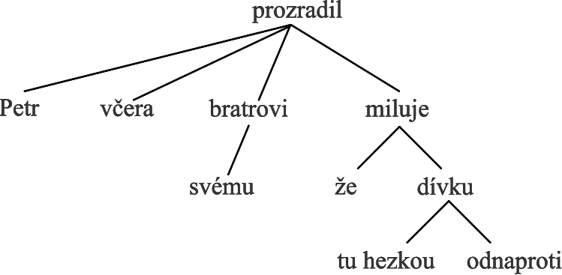
ZÁVISLOSTNÍ STROM
převzato z: https://www.czechency.org/slovnik/Z%C3%81VISLOSTN%C3%8D%20STROM

Slide 4
Závislostní strom
uzly a hrany
souvislý graf
orientovaný graf
„australské stromy“

Slide 5
Závislostní strom
řídící (rozvíjené) | podřízené (rozvíjející)
prozradil | Petr
prozradil | včera
bratrovi | svému
prozradil | bratrovi
miluje | že
prozradil | miluje
dívku | tu
dívku | hezkou
miluje | dívku
dívku | odnaproti

Slide 6
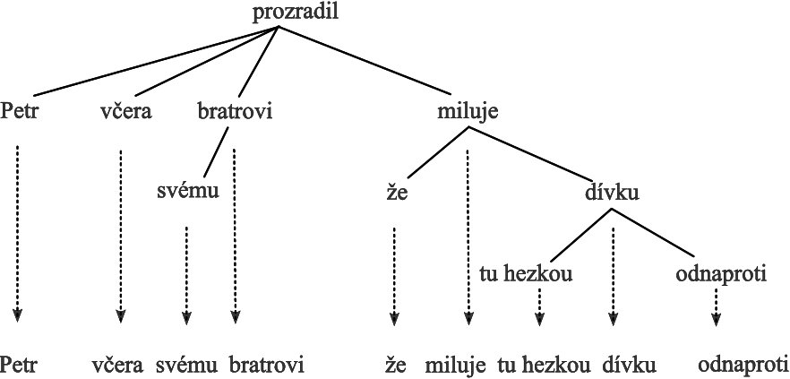
Závislostní strom
Závislostní strom „uspořádaný“
Převzato z: https://www.czechency.org/slovnik/Z%C3%81VISLOSTN%C3%8D%20STROM

Slide 7
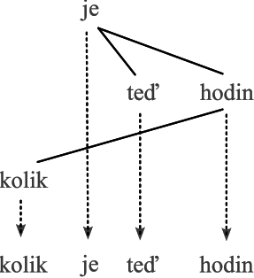
Závislostní strom
Neprojektivní konstrukce
Převzato z: https://www.czechency.org/slovnik/Z%C3%81VISLOSTN%C3%8D%20STROM

Slide 8
Závislostní strom
Neprojektivní konstrukce
Množina závislostí
jednoho uzlu netvoří
souvislý úsek.
Převzato z: https://www.czechency.org/slovnik/Z%C3%81VISLOSTN%C3%8D%20STROM

Slide 9
Závislostní strom
převzato z: https://www.czechency.org/slovnik/Z%C3%81VISLOSTN%C3%8D%20STROM

Slide 10
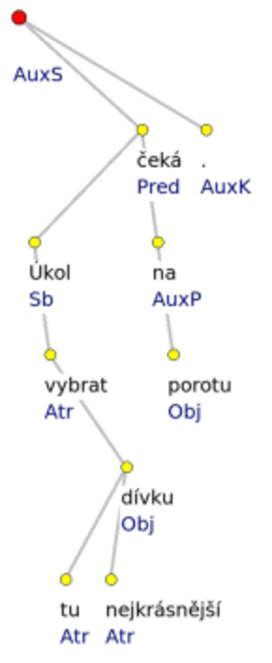
Pražský závislostní korpus
Úkol vybrat tu nejkrásnější dívku čeká na porotu.
Převzato z: https://www.czechency.org/slovnik/Z%C3%81VISLOSTN%C3%8D%20STROM

Slide 11
Závislostní strom
Jak zachytit syntaktické vztahy, které nemají závislostní nebo binární povahu?
koordinace, apozice, vsuvka,
vokativ?, elipsa?, doplněk?

Slide 12
Sémantická interpretace
hůře se zachytává sémantická interpretace
královna
generace
nová
krásy
nová
stíhaček
9

Slide 13
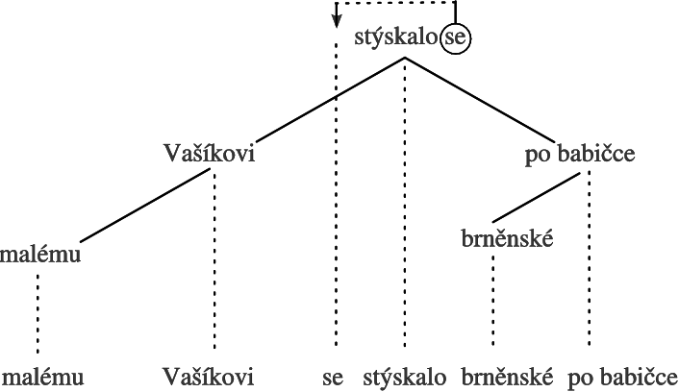
Teoretické problémy
převzato z: https://www.czechency.org/slovnik/Z%C3%81VISLOSTN%C3%8D%20STROM

Slide 14
Teoretické problémy
Petr tvrdil, že / *aby / *zda
Petr zkoumal, *že / *aby / zda
Petr doporučil Pavlovi, *že / aby / *zda
Petr doporučil Pavlovi, že + modální sloveso – – infinitiv

Slide 15
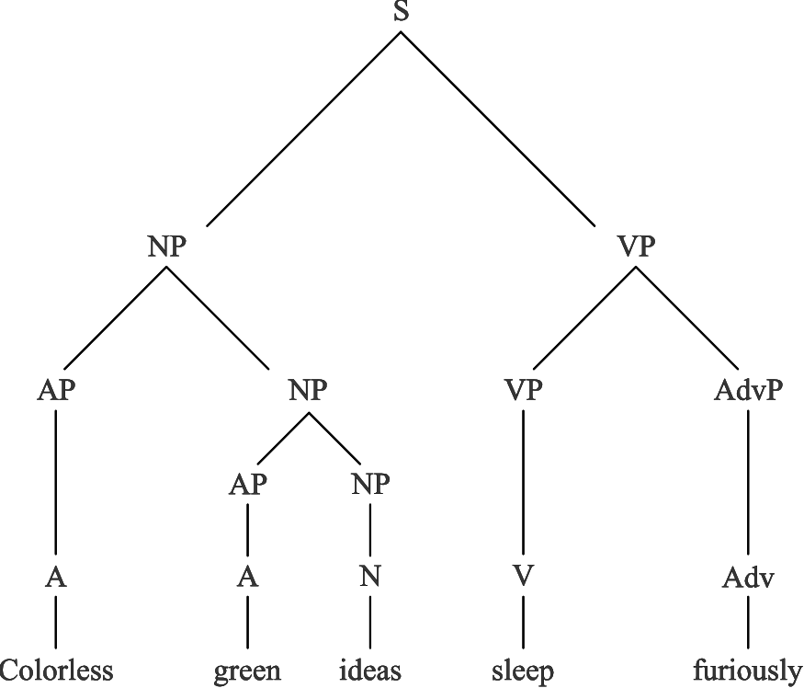
Bezprostředněsložkový strom
https://www.czechency.org/slovnik/BEZPROST%C5%98EDN%C4%9ASLO%C5%BDKOV%C3%9D%20STROM

Slide 16
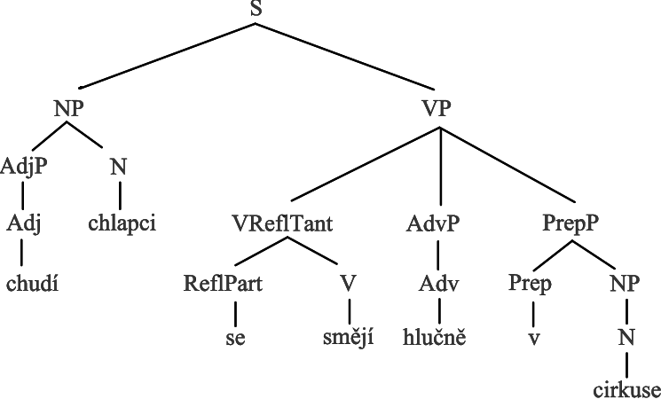
Bezprostředněsložkový strom
Složkový strom
Převzato z: https://www.czechency.org/slovnik/SLO%C5%BDKA

Slide 17
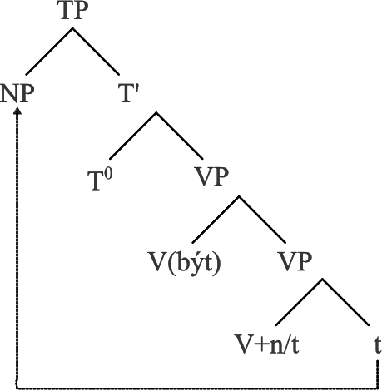
Bezprostředněsložkový strom
https://www.czechency.org/slovnik/BEZPROST%C5%98EDN%C4%9ASLO%C5%BDKOV%C3%9D%20STROM

Slide 18
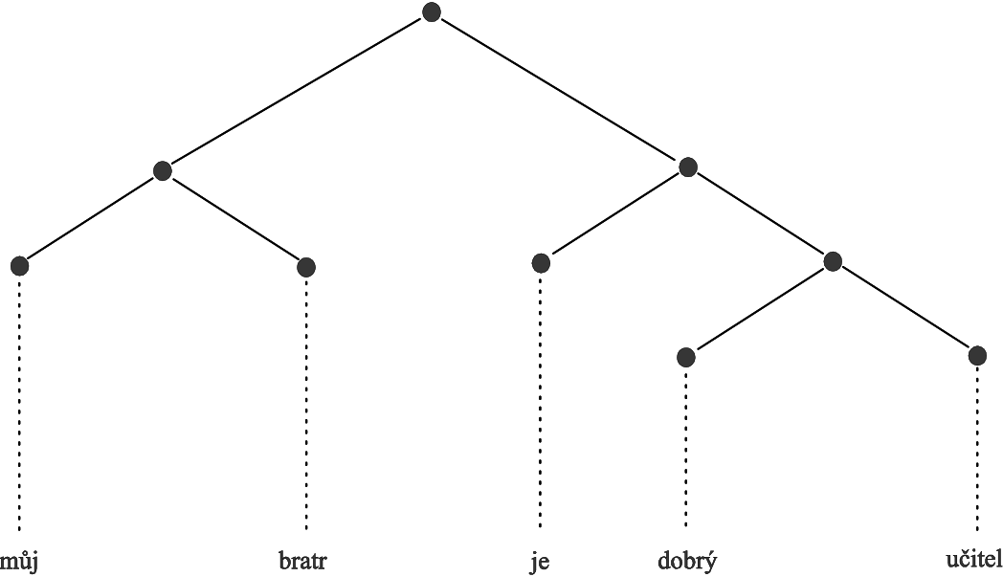
Bezprostředněsložkový strom
https://www.czechency.org/slovnik/DOMINACE#konstituent

Slide 19
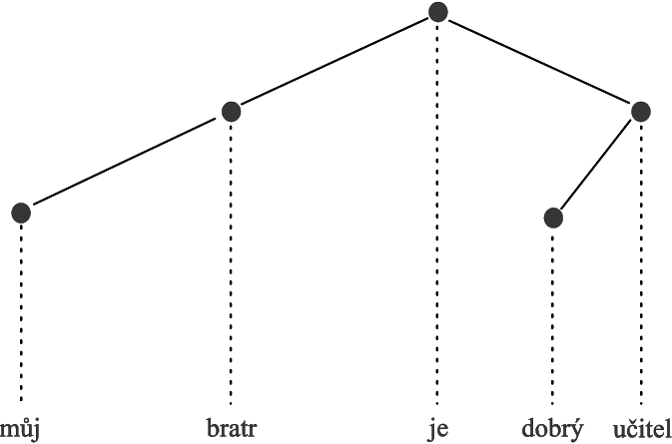
Bezprostředněsložkový strom
https://www.czechency.org/slovnik/DOMINACE#konstituent

Slide 20
Teoretická východiska
Složkový přístup
neprojektivita řešena teoreticky (např. transformace/pohyby)
Ke kolikátému tě předvolali výslechu?
Ke kolikátému výslechu tě předvolali?
16

Slide 21
Sémantická interpretace
hůře se zachytává sémantická interpretace
královna
generace
nová
krásy
nová
stíhaček
9

Slide 22
Sémantická interpretace
lépe zachytává sémantickou interpretaci
N₁P
N₁P
ADJ
N₁P
N₁P
N₂
nová
N₂
ADJ
N₁
stíhaček
N₁
královna
krásy
nová
generace
17

Slide 23
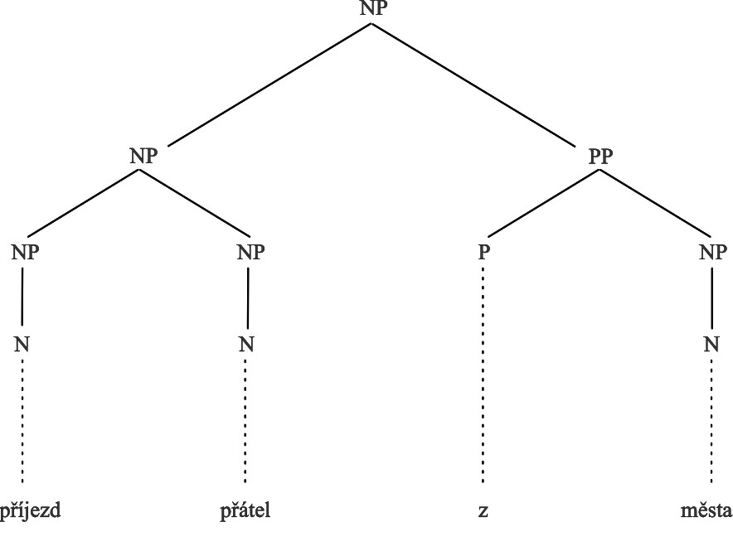
Bezprostředněsložkový strom
https://www.czechency.org/slovnik/DOMINACE#konstituent

Slide 24
Bezprostředněsložkový strom
‘přátelé přijeli z města’
https://www.czechency.org/slovnik/DOMINACE#konstituent

Slide 25
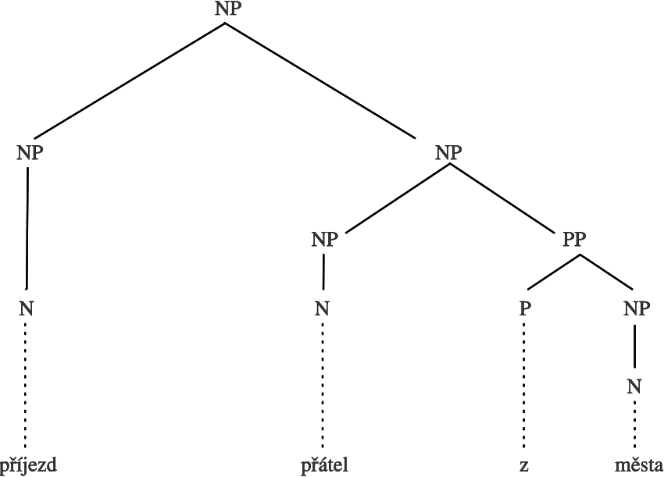
Bezprostředněsložkový strom
https://www.czechency.org/slovnik/DOMINACE#konstituent

Slide 26
Bezprostředněsložkový strom
‘přijeli přátelé, kteří žijí ve městě’
https://www.czechency.org/slovnik/DOMINACE#konstituent

Slide 27
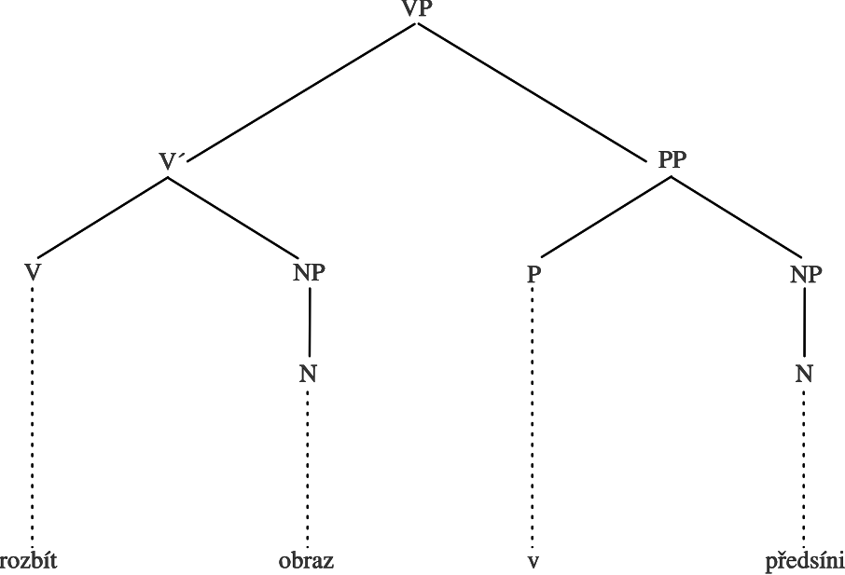
Bezprostředněsložkový strom
https://www.czechency.org/slovnik/DOMINACE#konstituent

Slide 28
Bezprostředněsložkový strom
‘rozbít obraz – a to udělat v předsíni’
https://www.czechency.org/slovnik/DOMINACE#konstituent

Slide 29
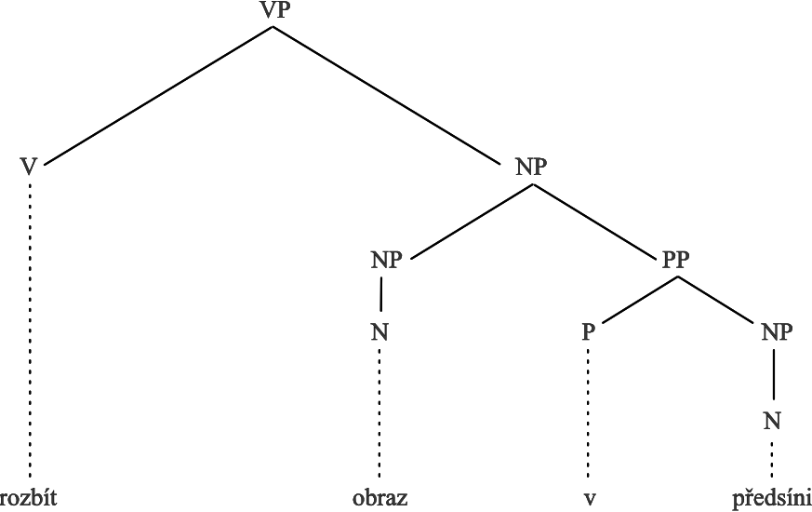
Bezprostředněsložkový strom
https://www.czechency.org/slovnik/DOMINACE#konstituent

Slide 30
Bezprostředněsložkový strom
‘rozbít obraz, který se nacházel v předsíni’
https://www.czechency.org/slovnik/DOMINACE#konstituent

Slide 31
v praxi se jen zřídka využívají čistě složkový nebo striktně závislostní přístup

Slide 32
v praxi se jen zřídka využívají čistě složkový nebo striktně závislostní přístup
hybridní stromy

Slide 33
v praxi se jen zřídka využívají čistě složkový nebo striktně závislostní přístup
hybridní stromy
parser, který na výstup vypíše jak závislostní, tak složkovou strukturu

Slide 34
v praxi se jen zřídka využívají čistě složkový nebo striktně závislostní přístup
hybridní stromy
parser, který na výstup vypíše jak závislostní, tak složkovou strukturu
pro čj chybí treebank se složkovými stromy

Slide 35
v praxi se jen zřídka využívají čistě složkový nebo striktně závislostní přístup
hybridní stromy
parser, který na výstup vypíše jak závislostní, tak složkovou strukturu
pro čj chybí treebank se složkovými stromy
Lancaster-Oslo/Bergen

Slide 36
pravidla × statistika
19

Slide 37
pravidla × statistika
Statistická analýza
trénovací (anotovaná) a testovací data
jazyková univerzálnost
větší přesnost při vyhodnocování podobnosti stromů
lépe napodobí anotovaná data než člověk
časově i finančně náročné

Slide 38
pravidla × statistika
Analýza založená na pravidlech
nezávislost na anotovaných datech
lze snadno upravit podle zadaného úkolu
Je možné kompletně popsat přirozený jazyk pravidly?

Slide 39
Postup parsingu
„zdola nahoru“ (bottom up)
„shora dolů“ (top down)
smíšené (left-corner, head-corner parsers)

Slide 40
„zdola nahoru“ (bottom up)
John hits the ball.

Slide 41
„zdola nahoru“ (bottom up)
1. věta se skládá ze jmenné fráze následované slovesnou frází (S → NP VP),
2. vlastní jméno samo o sobě je jmennou frází (NP → „John“),
3. jmenná fráze může být také determinátor následovaný
podstatným jménem (NP → Det N),
4. slovesná fráze může být sloveso následované jmennou frází
(VP → V NP),
5. „ball“ je podstatné jméno, „the“ je determinátor a „hit“ je sloveso (N → „ball“, Det → „the“, V → „hit“).

Slide 42
„zdola nahoru“ (bottom up)
Použité pravidlo | Zpracovávaná část textu | Současná věta
- |  | John hit the ball
2 | „John“ je jmenná fráze sama o sobě | NP hit the ball
5 | zbývající slova nahradíme jejich syntaktickými kategoriemi | NP V Det N
3 | „the ball“ je jmenná fráze | NP V NP
4 | „hit the ball“ je slovesná fráze | NP VP
1 | „John hit the ball“ je celá věta | S

Slide 43
Literatura
Nový encyklopedický slovník češtiny online:
https://www.czechency.org/
hesla: Závislostní strom, Projektivnost, Dominace, Bezprostředněsložkový strom, Složka, Parsing

